Slide 1
鐵線蟲

Slide 2
鐵線蟲
雌雄異體的線性寄生蟲（但不寄生人、畜）
成蟲的體長約３０到１００公分，外表呈細繩狀，成蟲棲息在水田、河流、池塘或土溝內
卵在水中孵化，被水棲昆蟲（孑孓－蚊子幼蟲、水蠆彳ㄞˋ－蜻蜓幼蟲）取食後，開始行寄生生活
在九、十月的時候，在昆蟲腹部內的鐵線蟲成熟時，必須回到水中完成交配、產卵的最後任務
鐵線蟲會驅使昆蟲（如螳螂）尋找水源喝水，甚至跳入水中淹死，這樣牠才有機會鑽出蟲體進入水中

Slide 3
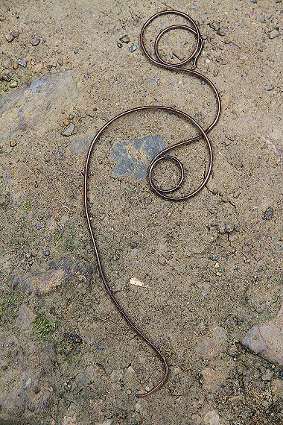
鐵線蟲

Slide 4
鐵線蟲

Slide 5
鐵線蟲
https://www.youtube.com/watch?v=YbZ3JQE0xxQ
https://www.youtube.com/watch?v=FVEqaebJ8DI

Slide 6
專利藥
專利藥，又稱原廠藥或正廠藥（Branded Drugs）。這些由藥廠自行研發的藥物，一般來說，享有20年專利期保護。在此期間，藥廠按規定逐步展開動物及人體試驗，以確定藥物的安全程度、劑量及療效。若官方監管機構批准註冊，藥廠便可向公眾銷售。

Slide 7
非專利藥
非專利藥的特點是藥物中的主要成分（Active Ingredient）與專利藥的相同，使用途徑（口服、外塗或注射）、劑量及治療用途也一樣，但製造方法及其他成分（Non-active Ingredients）；或稱賦形劑（Excipients），包括澱粉、甜味劑或色素等，則可以不同。由於毋須負擔藥物的昂貴研發費用，價格較專利藥便宜得多。

Slide 8
非專利藥
非專利藥，又稱非原廠藥或非正廠藥（Generic Drugs）。當專利藥獨享的專利期過去，藥廠便要公開配方，其他藥廠可據此製造，此謂非專利藥。

Slide 9
9種令人作嘔的恐怖寄生
縮頭魚虱(Cymothoa exigua)
也被稱作「吃舌虱」，牠們全身覆滿昆蟲般的外骨骼，以相當「流氓」的手法寄生在鯛魚身上：從魚鰓鑽進去以後，攀附在宿主的舌頭上持續吸取血液，最後導致魚舌萎縮，自己則變成新的舌頭

Slide 10
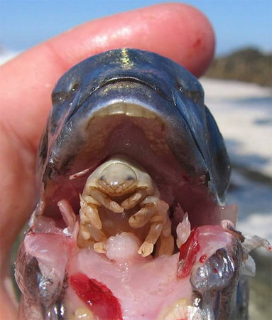
縮頭魚虱(Cymothoa exigua)

Slide 11
羅阿羅阿絲蟲(Loa Loa)
這種俗稱為「眼球蠕蟲」的寄生蟲會透過蒼蠅叮咬進入人體，在皮膚底下展開漫長的旅行。直到有一天，宿主在他的眼球裡面發現半透明的線狀物體……這種絲蟲在非洲、印度較為常見，宿主容易感到疲勞、關節疼痛，然後死亡。

Slide 12
羅阿羅阿絲蟲(Loa Loa)

Slide 13
麥迪那龍線蟲(Dracunculus Medinensis)
牠們是一種相當古老的寄生蟲，西元前二世紀的希臘年史裡就有紀載。這種線蟲透過被污染的水源傳播，進入身體一年後，牠會在宿主的腿上或腳部形成一顆水泡，當水泡破裂，就會看見一隻蠕蟲探出頭來。這時候宿主若把腳泡入水裡，則又會將寄生蟲散布出去。

Slide 14
麥迪那龍線蟲(Dracunculus Medinensis)

Slide 15
線蟲(Filarial Worms)
藉由蒼蠅、蚊子傳播，牠們棲息在宿主的皮下，造成象皮腫、皮膚組織增厚、起疹子等病狀。此外也有可能表現在眼睛上，「河盲症」就是由這種寄生蟲所引起。

Slide 16
線蟲(Filarial Worms)

Slide 17
殭屍真菌(Ophiocordyceps Unilateralis)
就像電影一樣，這種真菌感染螞蟻之後，以相當快的速度侵蝕宿主身體使牠們的肌肉纖維分離，變成失去自主控制權的「殭屍螞蟻」。最後，真菌再操縱螞蟻用嘴巴箝住葉片，釋放孢子做為新的根據地。

Slide 18
殭屍真菌(Ophiocordyceps Unilateralis)

Slide 19
菜蝶絨繭蜂(Cotesia Glomerata)
牠們是一種惡毒的寄生蜂，會把卵注入一條毛毛蟲的體內(如扒臉異形入侵宿主)，14天發育過後，幼蟲釋放病毒使毛毛蟲癱瘓，然後從體內咬出一條血路。最諷刺的是，這時帶傷的毛毛蟲還會忠心耿耿地保護這些小惡魔，在牠們身上吐絲協助繭化，並且疲倦地保護這些蛹，直到餓死。

Slide 20
菜蝶絨繭蜂(Cotesia Glomerata)

Slide 21
蟹奴(Sacculina)
蟹奴是一種專門寄生在螃蟹身上的藤壺，牠們影響公蟹體內的激素平衡，使牠的腹部變平坦、寬闊，看起來像是雌蟹；若宿主是母蟹，則會趁著雌蟹孵卵時一併把寄生蟲射出。

Slide 22
蟹奴(Sacculina)

Slide 23
黑灰蝶(Niphanda Fusca)
當毛毛蟲當到這麼奸詐是不允許的！黑灰蝶的幼蟲會裝作一副可憐兮兮的模樣鑽入蟻巢，釋放化學物質假裝自己是螞蟻的一份子，讓那些「養父母」持續餵牠直到化蛹。

Slide 24
黑灰蝶(Niphanda Fusca)

Slide 25
菟絲子(Cuscuta)
大多數植物是被動的，但是寄生植物菟絲子會「嗅」出附近其他植物的味道，主動以觸手攀向宿主，並以驚人的速度成長！

Slide 26
菟絲子(Cuscuta)

